Slide 1
超啟發式演算法
房間佈置優化：
模擬退火與精確解法的應用
軟創三乙 511172176 李則霖

Slide 2
1.
簡介
2.
相關文獻
3.
方法
4.
結果

Slide 3
簡介
研究背景：
現代空間設計中，房間佈置是重要的一環。
自動化佈置工具能協助設計更有效率的空間配置。
研究目標：
探討模擬退火（Simulated Annealing, SA）與精確解法在房間佈置問題中的效能。
比較不同方法在不同規模的房間中的表現。

Slide 4
相關文獻
模擬退火算法（Simulated Annealing）：
概述其原理及在優化問題中的應用。
Kirkpatrick, S., Gelatt, C. D., & Vecchi, M. P. (1983). Optimization by simulated annealing. Science, 220(4598), 671–680. https://doi.org/10.1126/science.220.4598.671
精確解法（Exact Solver）：
分支定界法、動態規劃等技術的使用案例。
Woeginger, G. J. (2003). Exact algorithms for NP-hard problems: A survey. In Jünger, M., Reinelt, G., & Rinaldi, G. (Eds.), Combinatorial Optimization — Eureka, You Shrink! (Lecture Notes in Computer Science, vol. 2570). Springer, Berlin, Heidelberg. https://doi.org/10.1007/3-540-36478-1_17

Slide 5
研究方法
問題定義：
輸入：房間尺寸、家具清單（名稱、尺寸、數量）。
輸出：最優佈局（無重疊且能量最小）。
演算法：
模擬退火（SA）：初始高溫，逐漸降溫，接受次優解以跳脫局部最優。
精確解法：適用於小規模問題，嘗試遍歷所有可能的佈局。
實驗設計：
測試案例分為小型（3×3m）、中型（5×4m）、大型（6×5m）。
使用能量函數判斷是否重疊，結果0時為無重疊最優解。
每個測試案例重複多次運行以取得穩定結果。

Slide 6
實驗結果
能量表現：圖表顯示各案例中 SA 與精確解法的能量比較。
運行時間：圖表顯示兩種方法的運行時間，特別是隨房間規模增加的差異。
佈局可視化：每個測試案例的最優佈局示意圖。

Slide 7
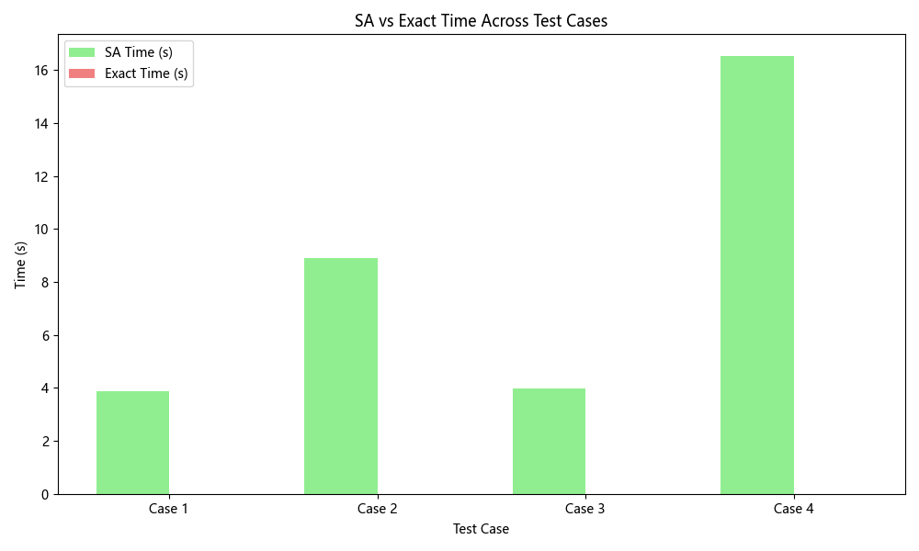
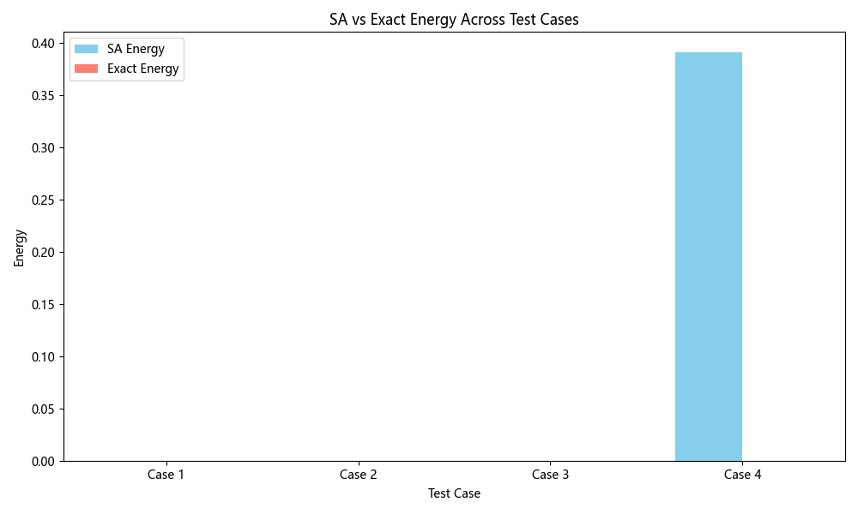
能量表現
運行時間：圖表顯示兩種方法的運行時間，特別是隨房間規模增加的差異。
能量表現：圖表顯示各案例中 SA 與精確解法的能量比較。

Slide 8
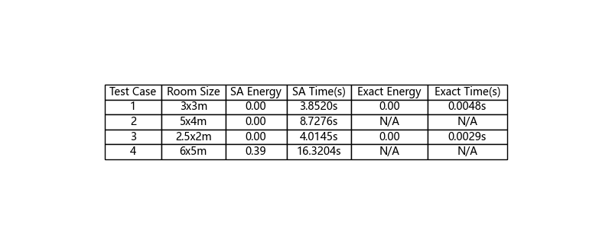
運行時間
運行時間：表格顯示兩種方法的運行時間，精確解法在規模較大的房間無法解為N/A。

Slide 9
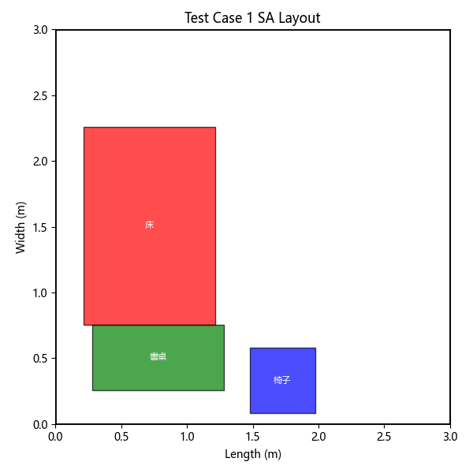
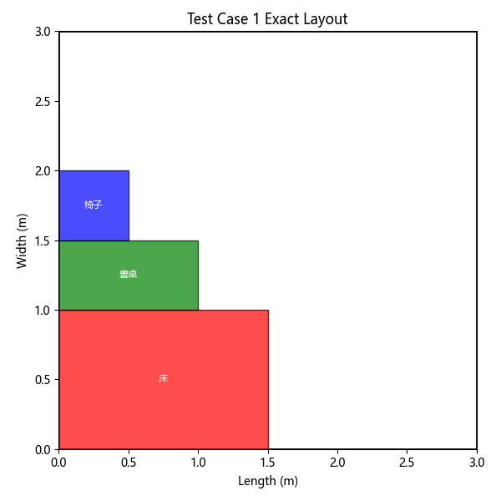
佈局可視化
CASE1：
3x3m房間比較，精確法有解且效率較模擬退火法好。

Slide 10
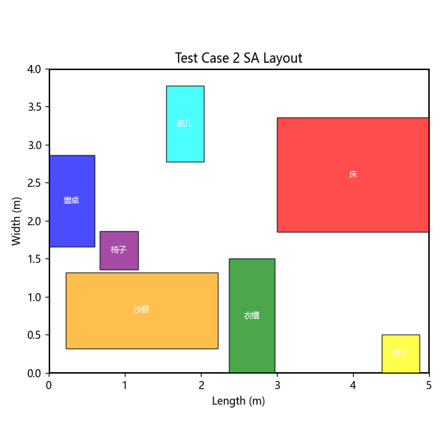
佈局可視化
CASE2：
5x4m房間比較，精確法無解，模擬退火法耗時雖長達8.7276s但有最佳解。

Slide 11
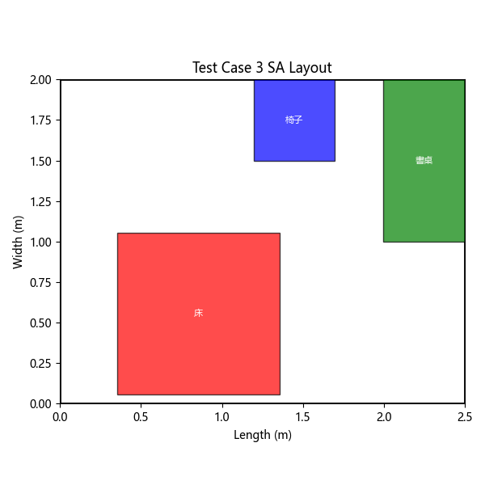
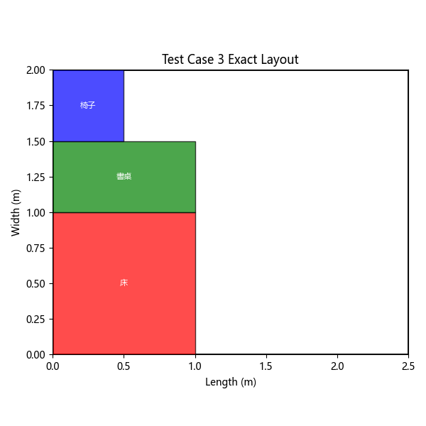
佈局可視化
CASE3：
2.5x2m房間比較，精確法有解且效率較好。

Slide 12
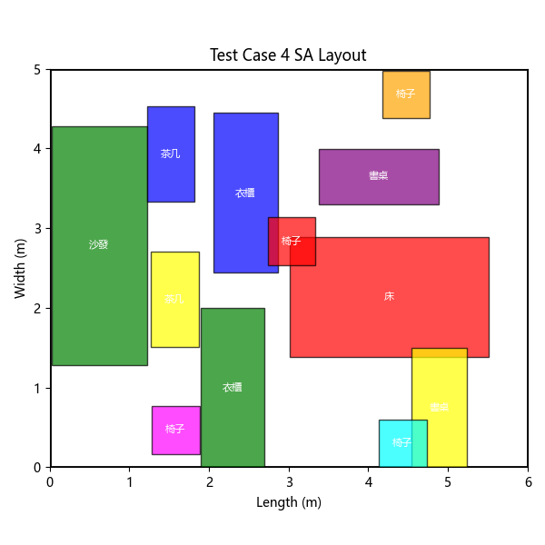
佈局可視化
CASE4：
6x5m房間比較，精確法無解，模擬退火法耗時雖長達16.3204s但有最佳解。

Slide 13
結論與展望
研究結論：
模擬退火適合處理大規模問題，但需要更多運行次數以達穩定結果。
精確解法在小規模問題中表現優異，但受制於計算資源。
未來展望：
優化模擬退火參數以提高效率。
引入混合方法結合全局與局部搜索策略。
應用於更複雜的房間佈置問題，如考慮人流動線或光照條件。
報告結束 謝謝聆聽

